Slide 1

Chủ đề: Phương Tiện Giao Thông Đường Bộ Đề tài: Bé Tìm Hiểu Về Một Số Phương Tiện Giao Thông Đường Bộ

Slide 2

Hoạt Động 1:
Nào Ta Cùng Vui

Slide 3

Hoạt Động 2:
Bé Cùng Khám Phá

Slide 4
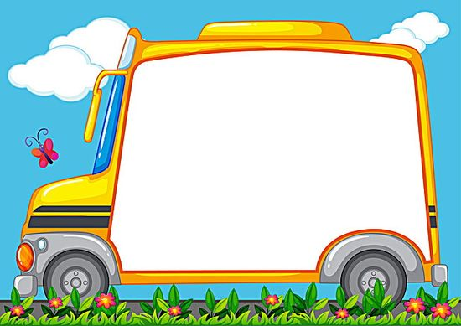
Câu đố:
Xe gì hai bánh
Đạp chạy bon bon
Chuông kêu kính coong
Đứng yên thì đổ.

Slide 5
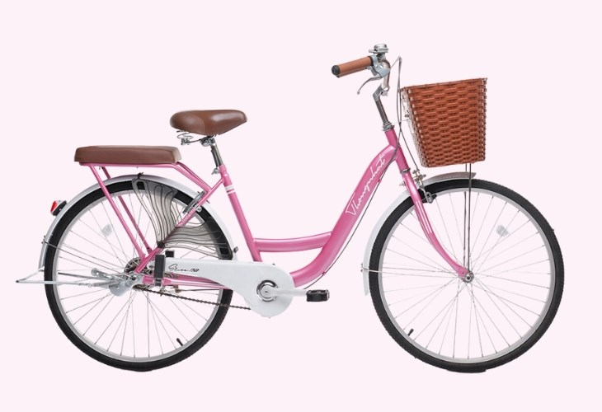

Slide 6
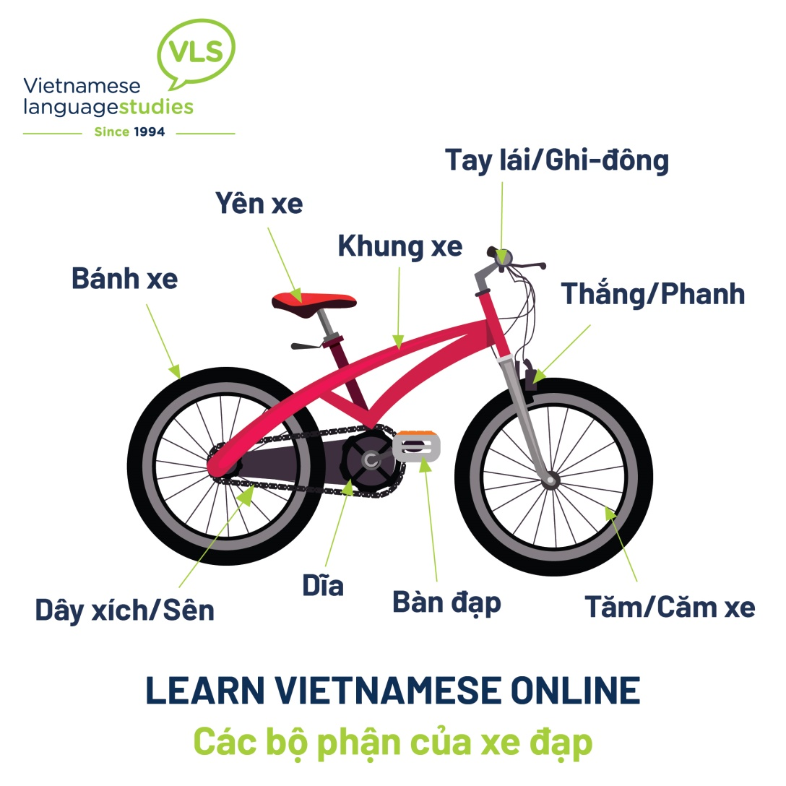

Slide 7
Câu Đố
Xe hai bánh Chạy bon bon Máy nổ giòn Kêu bình bịch Là xe gì ?

Slide 8
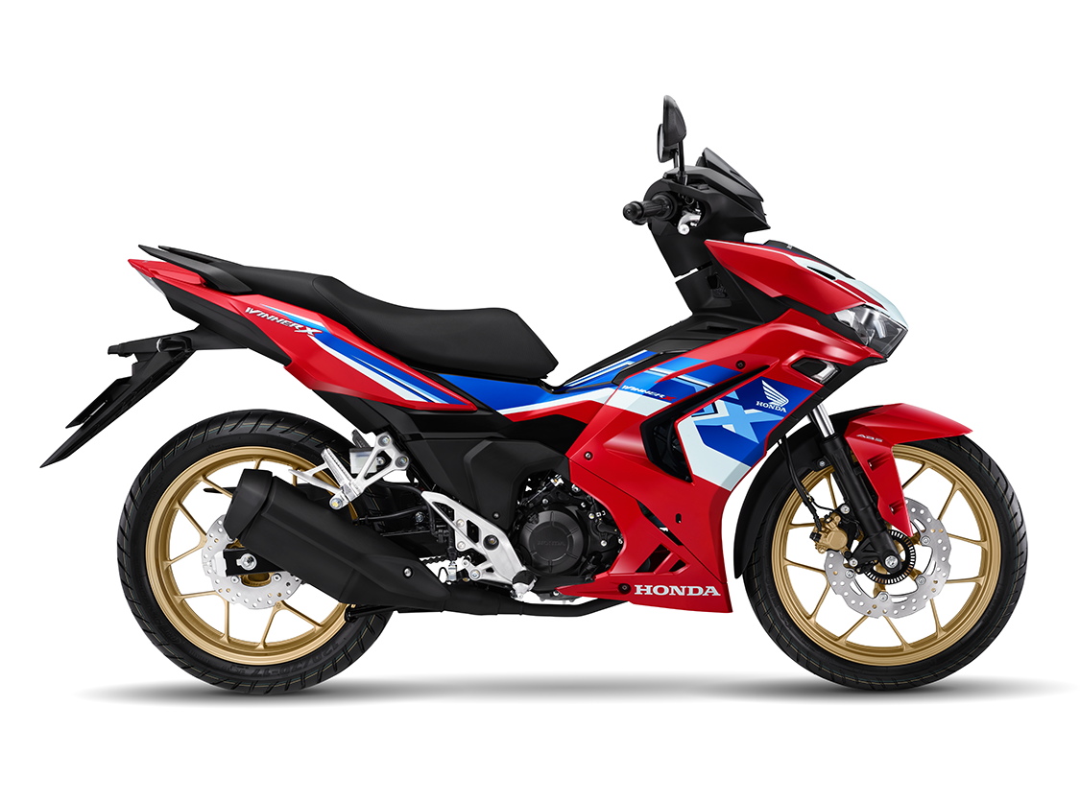

Slide 9
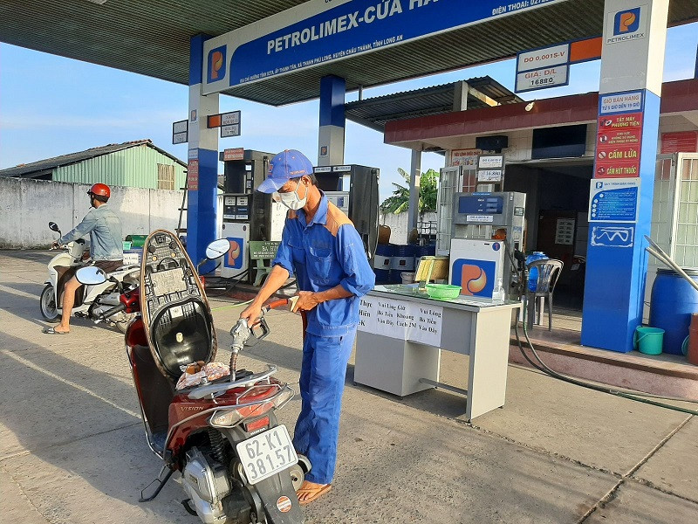

Slide 10


Slide 11
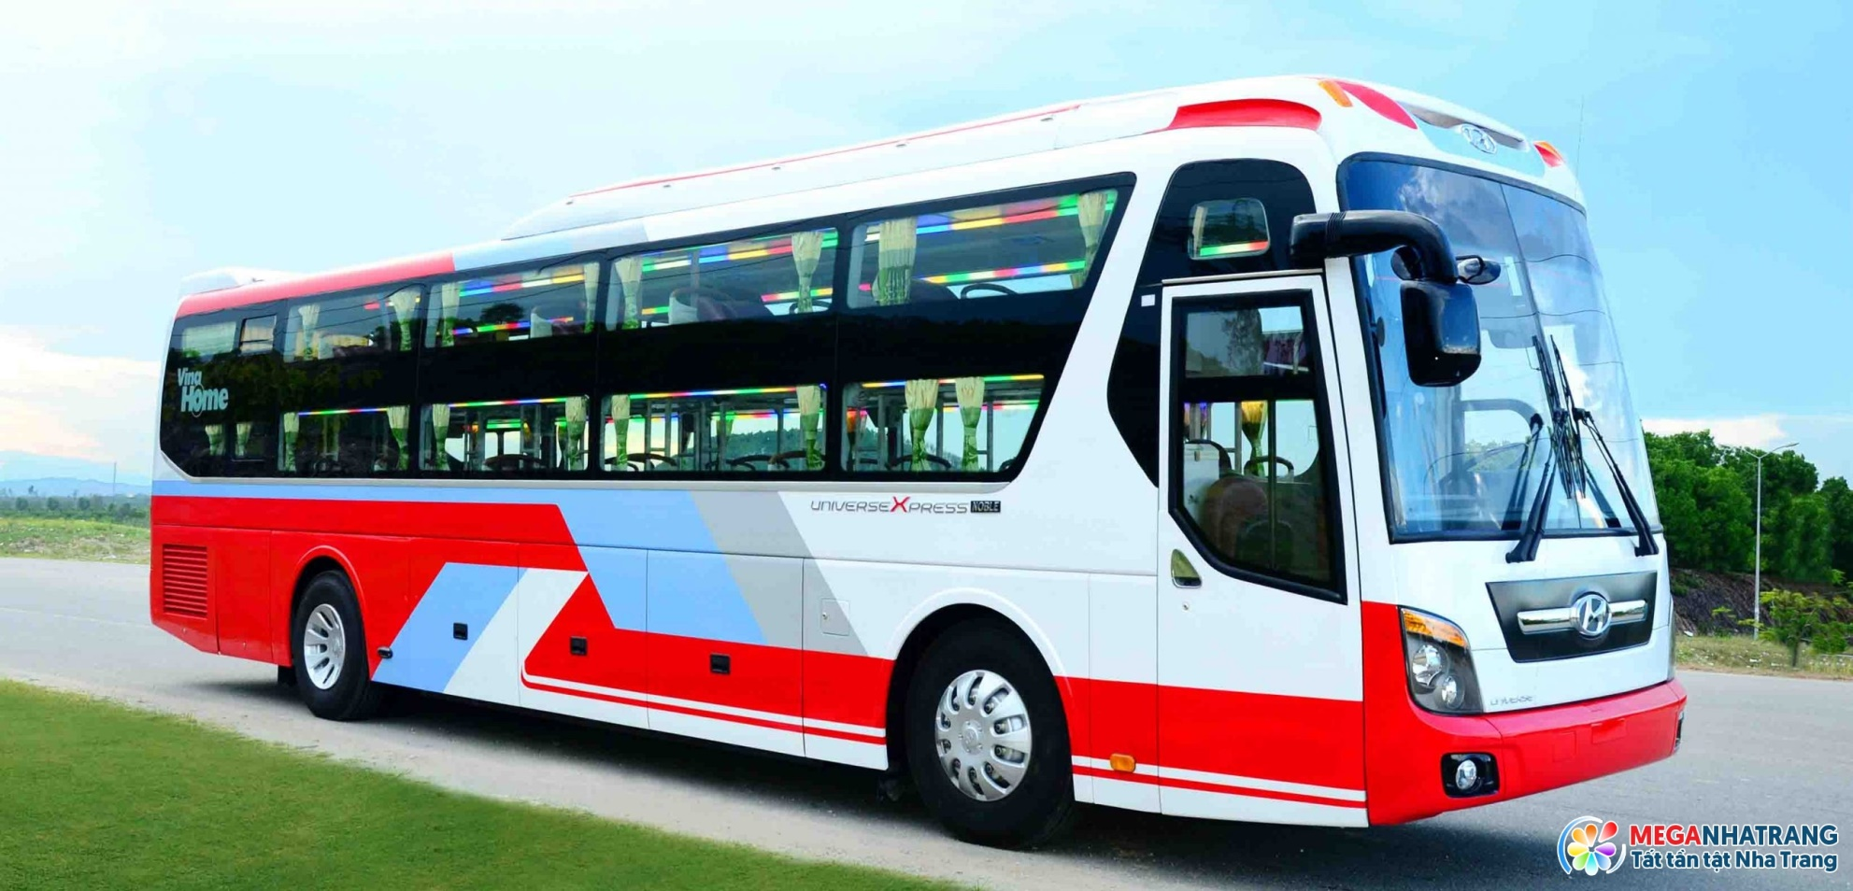

Slide 12
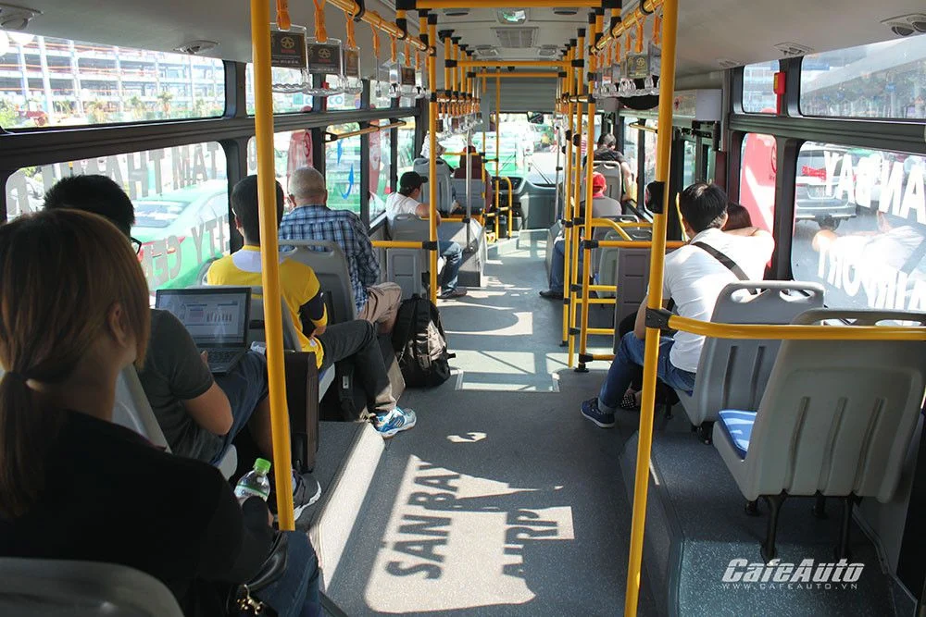

Slide 13
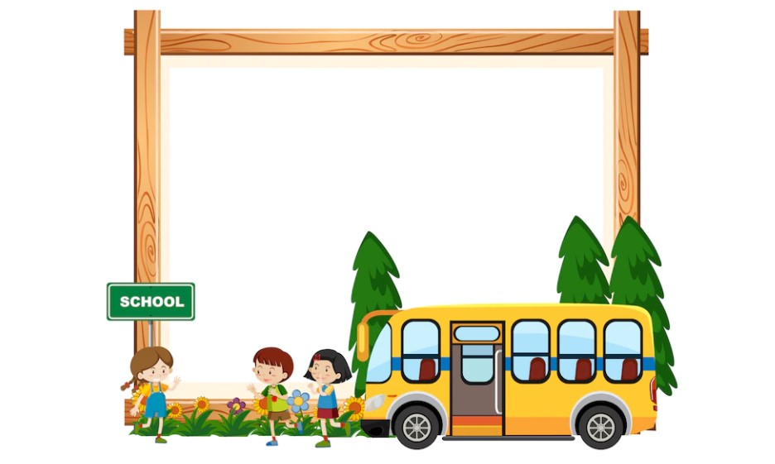

Nghe Âm Thanh

Slide 14
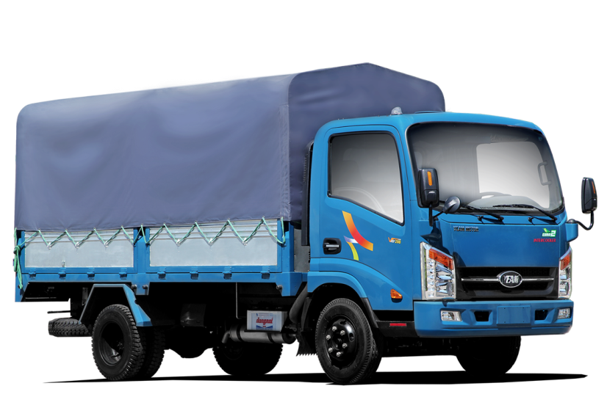

Slide 15
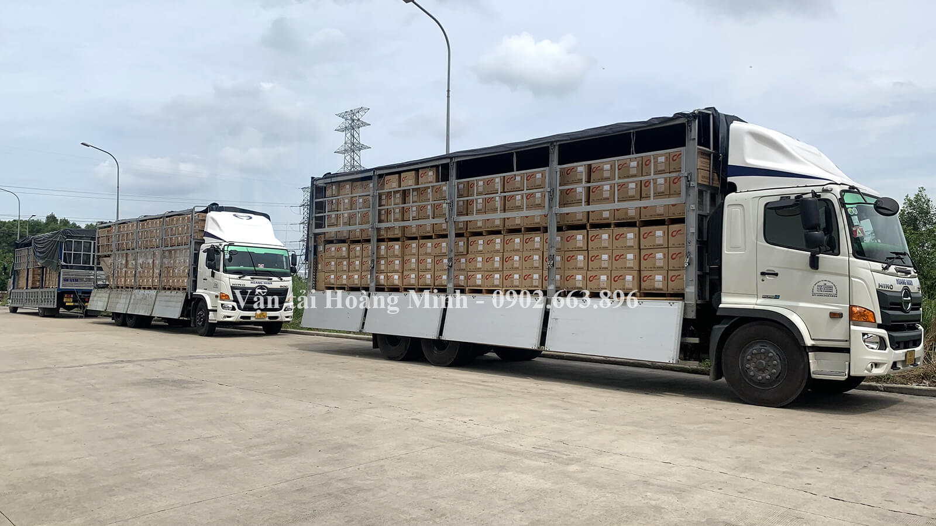

Slide 16


Slide 17
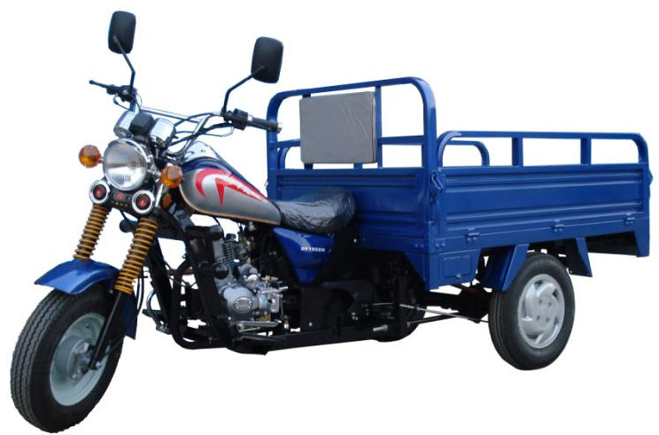
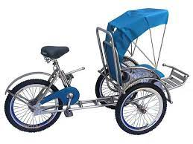
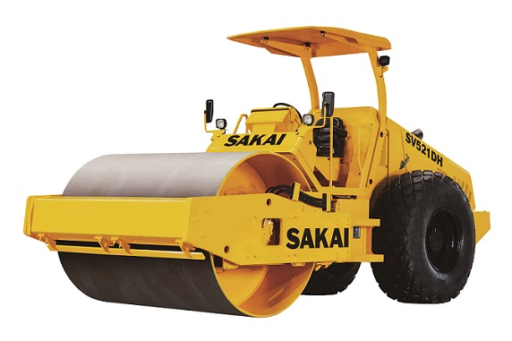
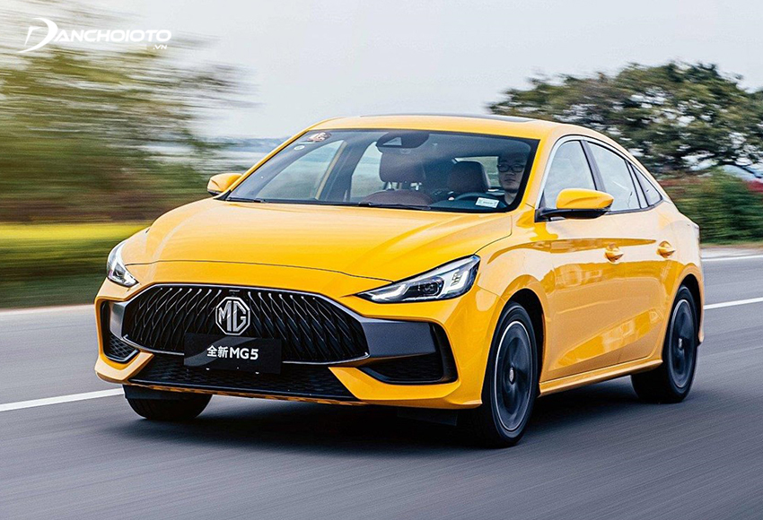

Slide 18

Hoạt Động 3:
Trò Chơi
AI NHANH HƠN

Slide 19
Hoạt động 3:
Trò Chơi
Ô Tô Về Bến

